Slide 1
HƏZM SİSTEMİNİN AŞAĞI QANAXMALARINA DİAQNOSTİK YANAŞMA VƏ MÜALİCƏ PRİNSİPLƏRİ
Dr. Musayeva Şükufə
ATU, I cərrahi xəstəlikləri kafedrası

Slide 2

Tərifi
Həzm sisteminin Treytz bağından distal bölgələrindən olan qanaxmalarına aşağı HS qanaxmaları deyilir.
Qanaxmanın səbəbinə görə iki yerə ayrılır.
Səbəbi tapılan
  Nazik bağırsaq xəstəlikləri
  Yoğun bağırsaq və anus xəstəlikləri
  Qarışıq
Səbəbi və yeri tapılmayan

Slide 3
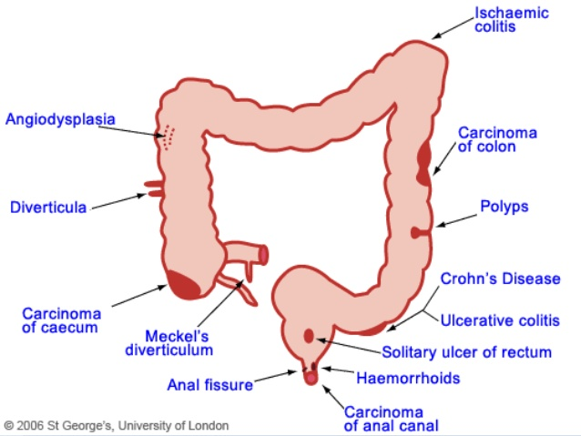
Etiologiyası
Nazik bağırsaq xəstəlikləri
Yoğun bağırsaq xəstəlikləri
Qarışıq

Slide 4
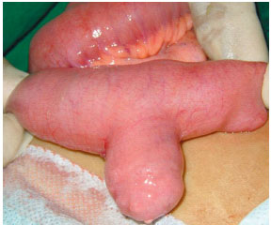
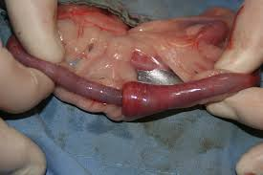
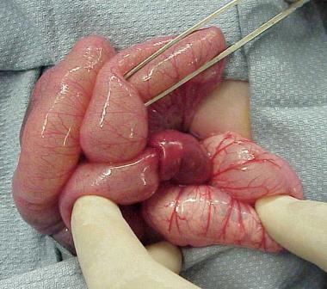
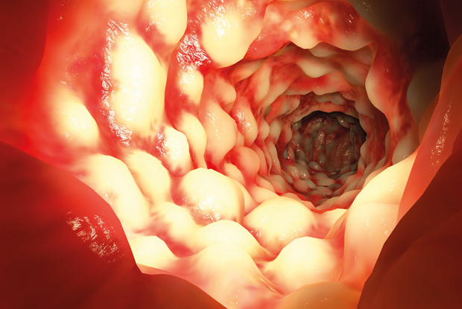
Etiologiyası
Nazik bağırsaq xəstəlikləri
  Mekkel divertikulu (ektopik qastrik mukoza ilə) - 2%
  İnvaginasiya, Burulma
  Boğulmuş yırtıq
  Xora
  İltihabi bağırsaq xəstəlikləri- Crohn xəstəliyi
  Törəmə (Xərçəng , Sarkoma, leyomioma)

Slide 5
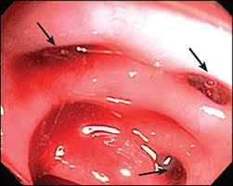
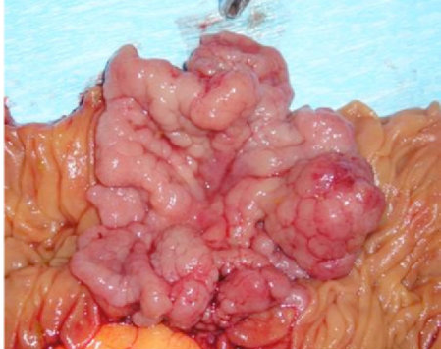
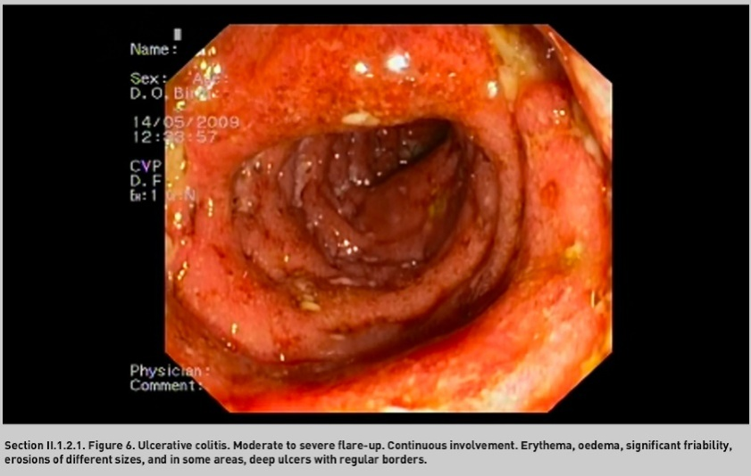
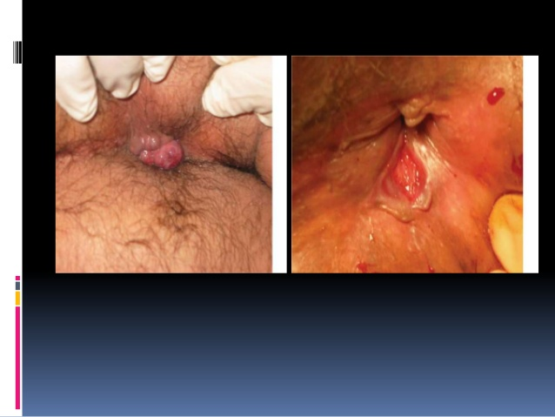
Etiologiyası
Yoğun bağırsaq xəstəlikləri
  Divertikulyoz (adətən, sağtərəfli) – 17-40%
  Poliplər
  İltihabi bağırsaq xəstəlikləri- Xoralı kolit
  Xərçəng – 9%
  Hemorroy, çat – 4-10 % hallarda
  Rektal xora(nəcis kütləsindən)
  İnfeksion kolit (Dizenteriya, Qarın yatalağı)

Slide 6
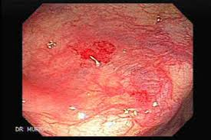
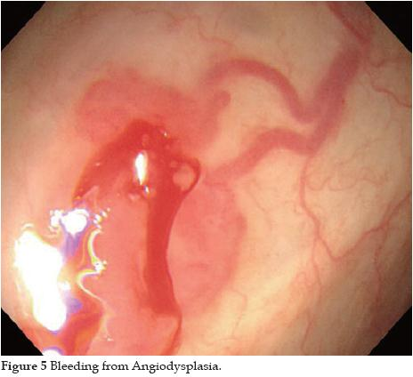
Etiologiyası
Qarışıq
  Sistem xəstəliklər
  Qan xəstəlikləri
    Koaqulopatiya – 4%
  Qan-damar xəstəlikləri
    Angiodisplaziya – 4-21% hallar
    AV malformasiya

Slide 7
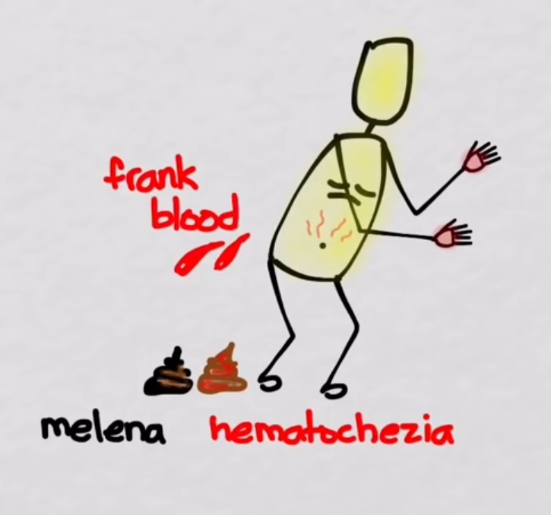
Klinika
Yerli əlamətlər
Melena- qətranvari nəcis
Hematokeziya – nəcisdə al qan
Ümumi əlamətlər
Anemiya- az miqdarda uzunmüddətli qanaxmalarda rast gəlinir
Şok (hipoperfuziya) – qısa müddətdə500 ml-dən çox qan itirdikdə meydana gəlir

Slide 8


Diaqnostika
Diaqnostik plan
  qanaxma varmı
  ağırlıq dərəcəsi (miqdarı və sürəti)
  yeri və səbəbi
  davam edib-etməməsi
Anamnez (melena, hematokeziya)
Obyektiv müayinə, inspectio (rektal müayinədə qan)
Laborator müayinə (nəcisdə gizli qan, anemiya)
İnstrumental müayinə
Qanaxma varmı?

Slide 9
Qanaxmanın ağırlıq dərəcəsi
Amerikan Cərrahlar Kollecinin qanaxmalar təsnifatı
Kəskin qanaxma dərəcələndirilməsi
Hemodinamika və perfuziyaya əsasən
Sadə klinik dərəcələndirmə.
Hemodinamika və hemoqlobin konsentrasiyasına əsasən
yüngül dərəcəli – anemiya və hipovolemiya yox
orta dərəcəli –anemiya var, hemodinamika stabil
ağır dərəcəli – anemiya və şok əlamətləri var
Dərəcə | DEQH təxmini itirilmə miqdarı | Klinik əlamətlər
I dərəcə | 15%-dən az | Klinik simptomlar yoxdur, ortostatik taxikardiya var (nəbz 20 və daha çox artır
II dərəcə | 20-25% | Ortostatik hipotenziya var. Sistolik təzyiq 15mm Hg st və daha çox azalır. Diurez normaldır.
III dərəcə | 30-40% | Hipotenziya və oliqouriya (400ml\sut. az olması) var.
IV dərəcə | 40%-dən çox | Huşun pozulması və koma

Slide 10
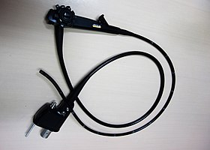
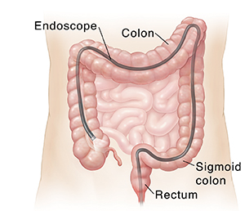
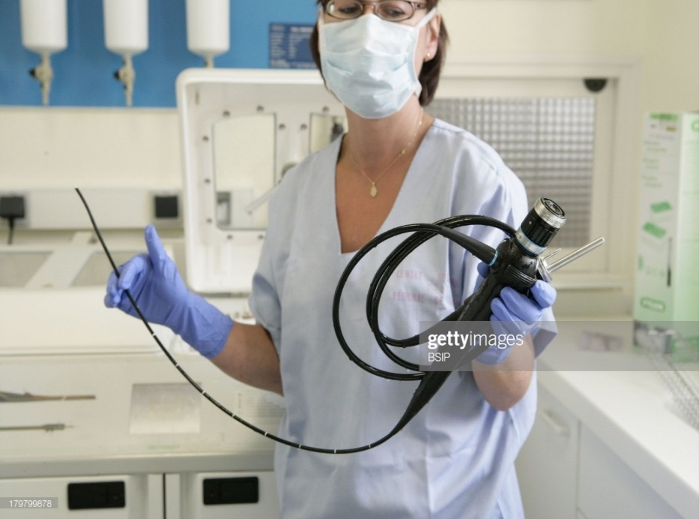
Qanaxmanın yeri və səbəbi
Qanaxmaların lokalizasiyasının təyinində ilkin diaqnostik seçim ENDOSKOPİYAdır

Slide 11
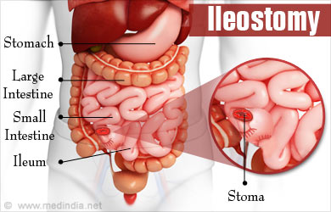

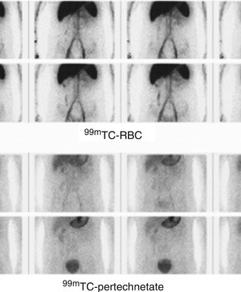
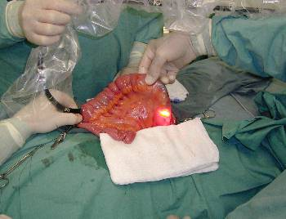
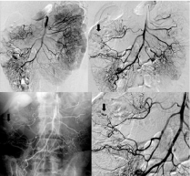
Səbəbi tapılmayan qanaxmalar
QANAXMANIN MƏNBƏYİ ?
Kolonoskopiya
Qastroduodenoskopiya
İleostomiya və nəzarət
Tapılmadı
Enteroskopiya
Kapsul endoskopiya
Tapılmadı
Tapılmadı
Angioqrafiya
Radioizotp
Əməliyyatdaxili pan - endoskopiya
Prof.N.Y.Bay
Tapılmadı

Slide 12
Qanaxma davam edirmi?
Qanaxmanın davam edib-etmədiyini göstərən əlamətlər aşağıdakılardır:
klinik – melena,qanqusma, nazoqastrik drendən qanın gəlmə
laborator – qanda HGB və HCT
hemodinamik göstəricilər – nəbz, təzyiq, laktat oksigenasiya
endoskopik əlamətlər – laxta, sızma və s.
Melenanın olmaması, Hb sabit qalması və hemodinamikanın stabilləşməsi qanaxmanın dayandığını göstərir.

Slide 13
Müalicə
Hemostaz
Dəstək tədbirləri
Etiotrop müalicə
Hemostaz üsulları:
• Medikamentoz – antisekretor, vazoaktiv, anti-fibrinolitiklər.
• Endoskopik üsullar – liqasiya, skleroterapiya, koaqulyasiya, klipləmə, adrenalin inyeksiyası
• Endovaskulyar – embolizasiya (koyl, trombin və s), porto-kaval yanyol
• Cərrahi üsullar – damar bağlanması, rezeksiya, porto-kaval yanyollar və digər spesifik əməliyyatlar.

Slide 14
Müalicə taktikası
İlkin tədbirlər
  stabilləşdirmə- monitorizasiya, tənəffüsə nəzarət, hipovolemiyaya qarşı tədbirlər
  endoskopik diaqnostika
  medikamentoz və endoskopik hemostaz
  digər müalicələr

Slide 15
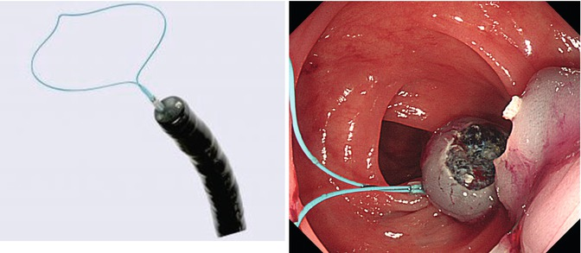
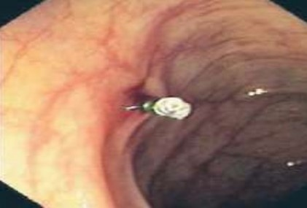
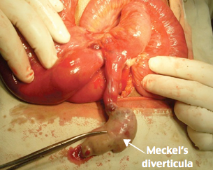
Müalicə taktikası
Spesifik müalicələr
  Varikoz qanaxmalarda - endoskopik liqasiya, skleroterapiya , metal stend , TİPS və ya cərrahi əməliyyat
  Bağırsaq şişlərində- ön planda cərrahi müalicə
  Divertikul mənşəli qanaxmalarda –cərrahi eksiziyası
  Angiodisplaziyalarda- endoskopik koaqulyasiya, effektsiz olarsa rezeksiya
  Xoralı kolitlərdə (qeyri – spesifik, infeksiyon, işemik) - konservativ və spesifik müalicə
  Mekkel divertikulunda – cərrahi eksiziyası
  Hemorroidal qanaxmalarda - hemorroidektomiya
  Kimyaterapiyadan sonrakı qanaxmalarda- konservativ ( bürüyücülər (sukralfat) və vit B15 (Bepantene) )

Slide 16
Diqqətinizə görə təşəkkürlər.

Slide 17


www.bck.az
Azərbaycan Tibb Universitetinin I-Cərrahi Xəstəliklər kafedrası

